Slide 1
Class 10
2014-11-27

Slide 2
上周作业
public void run(){
BufferedReader rd=openFile("请输入文件名：");
ArrayList lyrics=new ArrayList();
int countline=0;
int countword=0;
try{
PrintWriter pw=new PrintWriter("E:\\gc.txt");
while(true){
String line=rd.readLine();
countline++;
if(line==null)
break;
else if(!lyrics.contains(line)){
lyrics.add(line);
countword++;
println(line);
pw.println(line);
}
}
pw.println("共包含行数："+countline);
pw.println("共包含不同词："+countword);
pw.close();
rd.close();
}
public void run(){
BufferedReader rd=openFile("请输入一个文件名：");
try{
PrintWriter pw=new PrintWriter(“E:\\gc.txt");
while(true){
String line=rd.readLine();
if(line==null)
break;
println(line);
pw.println(line);
println("完成");
}
pw.close();
rd.close();
}

Slide 3
扁担长，板凳宽，扁担没有板凳宽，板凳没有扁担长。
Start
0
Start
2
Start
8
Start
10
Start
20
Start
22
while((start=line.indexOf(s,start))>=0){
start += s.length();
count++;
}

Slide 4
public void run(){
BufferedReader rd=openFile("请输入一个文件名：");
String s=readLine("请输入一个要查询的字符串：");
try{
int count=0;
while(true){
String line=rd.readLine();
if(line==null)
break;
int start =0;
while((start=line.indexOf(s,start))>=0){
start += s.length();
count++;
}
}
println(count);
println("完成");
rd.close();
}

Slide 5
接口Interface
一系列的抽象方法和常量值的集合
每个人都是学生，但每个学生可以有不同的老师或者多个老师
teacher1
student
teacher2
graduate student
college
student
Notes:
你学习过java，但不一定所有的学生都学习过java

Slide 6
接口的实现方式
定义接口格式：
[public]interface 接口名称 [extends父接口名列表]
{
//静态常量
[public] [static] [final] 数据类型变量名=常量值;
//抽象方法
[public] [abstract] [native] 返回值类型方法名（参数列表）;
}
实现接口格式：
[修饰符] class 类名[extends 父类名] [implements 接口A,接口B,···]
{
类成员变量和成员方法；
为接口A中的所有方法编写方法体，实现接口A；
为接口B中的所有方法编写方法体，实现接口B;
}

Slide 7
什么是集合（Collection）
集合（Collection），即容器（Container），是用来存放数据的盒子。Java中提供了很多的集合类。
集合类的特点：
（1）集合类中只容纳对象名(指向对象的指针（地址）)
（2）集合类中容纳的元素都是Object类型，一旦把一个对象置入集合类中，它的类信息将丢失
（3）集合类的大小可改变
提示：数组是有固定长度的，在定义数组的时候，就需要确定这个数组大小，但很多时候我们不能确定需要存放多少元素，这时就需要使用集合类。

Slide 8
变量、数组和集合的区别
变量：只能存放一个数据
数组:（1）可以存放多个数据,数据必须是同一类型
（2）数组大小固定，不能改变
集合：（1）可以存放多个数据，数据可以是不同类型
（2）集合大小可以动态增长

Slide 9
Java集合体系结构
Java集合结构由两颗接口树构成：
第一棵树根节点为Collection接口，它定义了所有集合的基本操作，如添加、删除、遍历等。它的子接口Set、List等则提供了更加特殊的功能。
第二棵树根节点为Map接口。与哈希表类似，保存的是键值对的集合，可以通过键来实现对值元素的访问。

Slide 10
Java集合体系结构
（1） Collection接口树
Collection
Set
List
AbstractCollection
SortedSet
AbstractList
AbstracSet
Vector
AbstractSquentialList
TreeSet
HashSet
ArrayList
LinkedList
继承
接口
抽象类
具体类
实现

Slide 11
Java集合体系结构
（2） Map接口树
Map
HashMap
Hashtable

Slide 12
Java集合分类
Java主要有三种类型的集合:
集(Set)：集里的对象不按任何特定的方式排列，按索引值来操作数据，不能有重复的元素
列表(List)：序列中的对象以线性方式存储，按索引值来操作数据，可以有重复的元素
映射(Map)：映射的每一项为“名称—数值”对，名称不可以重复，值可以重复，一个名称对应一个唯一的值

Slide 13
Java集合分类
4
K4->v3
3
5
7
1
K2->v1
1
2
K1->v1
6
1
K3->v2
4
2
集 列表 映射

Slide 14
List集合的使用
List接口位于java.util包下
实现List接口最常用的类为java.util.ArrayList
List常用操作举例：
（1）创建List集合对象
List names=new ArrayList();
（2）往集合中添加数据（使用add方法）
names.add(“张三”);
names.add(“李四”);
names.add(“王五”);
names.add(“马六”);

Slide 15
List集合的使用
（3）获取集合大小（使用size方法）
println(“集合大小为：”+names.size());
（4）删除数据（使用remove方法）
names.remove(1); //删除2条数据
（5）修改数据（使用set方法）
names.set(2,”赵七”); //修改第3条数据
（6）获取数据（使用get方法）
//获取第3条数据
println(“第3条数据为：”+ names.get(2));

Slide 16
List集合的使用
（7）遍历集合所有数据
for(int i=0;i<names.size();i++){
println(“第”+(i+1)+”条数据为：”+names.get(i));
}

Slide 17
Map接口
Map中每项都是成对出现的，它提供了一组键值的映射。其中存储的每个对象都有一个相应的关键字(key)，关键字决定了对象在Map中的存储位置。关键字应该是唯一的，每个key 只能映射一个value。
用put(Object key，Object value)方法即可将一个键与一个值对象相关联。用get(Object key)可得到与此key对象所对应的值对象。

Slide 18
Map集合的使用
Map接口位于java.util包下
实现Map接口最常用的类为java.util.HashMap
Map常用操作举例：
（1）创建Map集合对象
Map person=new HashMap();
（2）往集合中添加/修改数据（使用put方法）
person.put(“姓名”,“张三”);
person.put(“性别”,“男”);
person.put(“身高”,”180cm”);
person.put(“爱好”,”上网”);
person.put(“爱好”,”学习”);//修改

Slide 19
Map集合的使用
（3）获取集合大小（使用size方法）
println(“集合大小为：”+person.size());
（4）删除数据（使用remove方法）
person.remove(“身高”); //删除”身高”的数据
（5）获取数据（使用get方法）
//获取“爱好”数据
println(“爱好为：”+ person.get(“爱好”));

Slide 20
迭代器(Iterator)
Iterator位于java.util包中
迭代器是按次序一个一个地获取集合中所有的对象，是访问集合中每个元素的标准机制。
迭代器的创建：
//将test集合对象转为迭代器
Iterator it=test.iterator();
迭代器的常用方法：
hasNext() //判断迭代器中是否有下一个元素，如果有返回ture，没有返回false
next() //返回迭代的下一个元素

Slide 21
Iterator
Java迭代器可以看作是位于各个元素之间的。当你调用next时，迭代器便越过下个元素，并且返回它刚越过的那个元素的引用。
remove()
next()
next()
返回的元素
删除的元素

Slide 22
Map.Entry
Map.Entry是Map声明的一个内部接口，此接口为泛型，定义为Entry<K,V>。
它表示Map中的一个实体（一个key-value对）。
接口中有getKey(),getValue()方法。

Slide 23
keySet() 和entrySet()
Set<K> keySet()
返回此映射中包含的键的 Set 视图。
Set<Map.Entry<K,V>> entrySet()
返回此映射中包含的映射关系的 Set 视图。
也是一个Set,而Set中每个元素是内部类Map.Entry。

Slide 24
遍历集合所有数据 3种方法
//使用Entry遍历HashMap（首选，代码短，效率高，速度快）
Set<Entry<String, String>> sets = hashMap.entrySet();
for(Entry<String, String> entry : sets){
println(entry.getKey()+", ");
println(entry.getValue());
}
//使用Iterator遍历HashMap
Iterator<String> it = hashMap.keySet().iterator();
while(it.hasNext()){
String key = (String) it.next();
println("key:"+key);
println("value:"+hashMap.get(key));
}
//使用Iterator+Entry遍历HashMap
Iterator<Entry<String, String>> it1 =hashMap.entrySet().iterator();
while(it1.hasNext()){
Entry<String, String> m=(Entry<String, String>)it1.next();
println("键：" + m.getKey() + "，值:" + m.getValue());
}

Slide 25
作业
读取微博用户名及发帖时间文档，存入HashMap中
用户名与时间之间用”\t”分割
进阶选做作业：
文本情感分析
读取情感词表positive和negative，假设每个词的情感值都不同
读取微博文本，计算2014-11-27日的微博正向情感度与负向情感度
一条微博包含的全部情感词对应的值的和

Slide 26
GUI编程
graphical user interfaces--图形用户界面
为用户提供界面友好的所见所得的桌面操作环境。

Slide 27
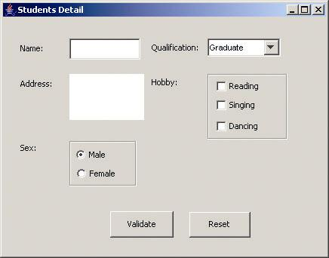
JTexField
JComboBox
JLabel
JCheckBox
JTexArea
JRadioButton
JButton

Slide 28
java.awt包
java.awt包是Java内置的包，属于Java基本类库（JFC）的一部分，其中包括以下内容：
便于用户输入的一组丰富的界面组件；
将组件放置在适当位置的几中布局管理器；
事件处理模型；
图形和图像工具等等。
要使用到该包中的类，则必须显式地声明如下语句：
import java.awt.*;

Slide 29
java.awt包中控件类的体系结构
Component
Button
Checkbox
Container
Choice
Canvas
TextComponent
Label
Panel
Window
TextArea
TextField
Applet
Frame
Dialog

Slide 30
Swing简介和javax.swing包
Swing是在AWT基础上发展而来的轻量级组件，与AWT相比不但改进了用户界面，而且所需的系统资源更少；
Swing是纯Java组件，使所有的应用程序在不同的平台上运行时具有本机外观和相同的行为。
javax.swing包包含了一系列Swing控件，如果要使用该包中的类，则必须显式地声明如下语句：
import javax.swing.*;

Slide 31
javax.swing包中控件类的体系结构
Object
JText
JTextField
JComboBox
Component
JTextArea
JLabel
JList
Container
JMenuBar
Window
JComponent
JOptionPane
JPanel
Frame
Dialog
JScrollBar
AbstractButton
JFrame
JDialog
JToggleButton
JMenuItem
JButton
JCheckBox
JRadioButton
JMenu

Slide 32
Window区域划分
North
CENTER是一般性动作发生的部分。
ConsoleProgram是在CENTER部分增加了一个Console。
GraphicsProgram是在CENTER部分放了一个GCanvas。
其他部分只有在添加了交互组件时才会显示。
放置交互组件的部分成为控制栏。
上边的组件
左
边
的
组
件
右
边
的
组
件
West
CENTER
East
容器
下边的组件
South

Slide 33
建立人机交互界面的过程
1、新建一系列组件
2、把组件添加到界面的相应位置
3、计算机接收动作信号
4、计算机对应动作做出反应

Slide 34
Button
新建一个按钮，按钮上显示“hi”
JButton bt=new JButton("hi");
将按钮添加到界面的下方
add(bt,SOUTH);
当add组件到界面时，组件出现在相应区域的中间，如果一次增加多个组件，组件会按顺序增加到界面的中央部分。

Slide 35
交互
import java.awt.event.*;
当我们需要与界面交互的时候，需要听取交互时的动作。
比如与鼠标交互时~
addActionListeners();
public void actionPerformed(ActionEvent e){
String cmd=e.getActionCommand();
if(cmd.equals("hi")){
println("hello world");
}
}

Slide 36
初始化人机界面
在初始化人机界面时，我们常用的开始方法为init()而非run()
这是因为很多情况下，我们只是初始化一个界面，并等待动作发生，而不是执行一段命令。

Slide 37
import java.awt.event.*;
import javax.swing.*;
import acm.program.*;
public class FirstButton extends ConsoleProgram{
public void init(){
setFont("宋体-50");
JButton bt=new JButton("hi");
add(bt,SOUTH);
addActionListeners();
}
public void actionPerformed(ActionEvent e){
String cmd=e.getActionCommand();
if(cmd.equals("hi")){
println("hello world");
}
}
}

Slide 38
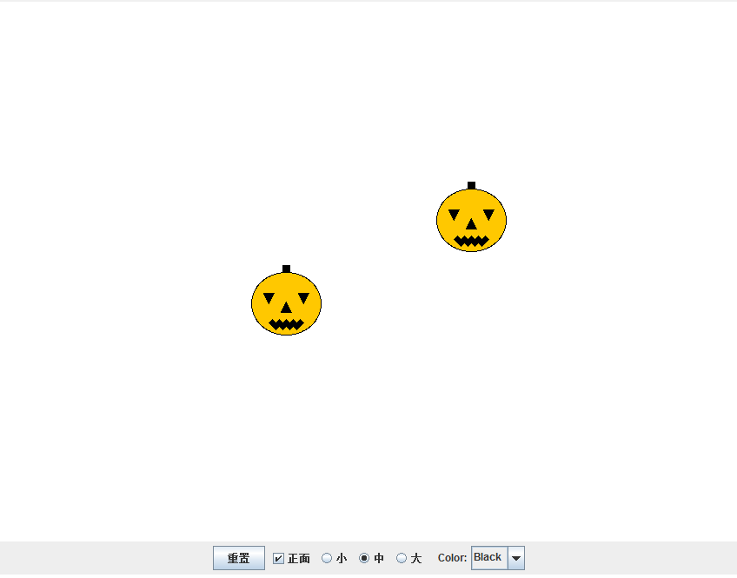

Slide 39
复选按钮JCheckBox
JCheckBox check=new JCheckBox("name");
//新建一个复选按钮
check.setSelected(true);
//初始状态为选中
check.isSelected();
//检查是否选中，返回true或false

Slide 40
单选按钮JRadioButton
//声明三个单选按钮
JRadioButton small=new JRadioButton(“name1");
JRadioButton large=new JRadioButton(“name2");
JRadioButton medium=new JRadioButton(“name3");
//把三个按钮放入ButtonGroup，从而控制哪一个是被选择的按钮
ButtonGroup size=new ButtonGroup();
size.add(small);
size.add(large);
size.add(medium);
//设置默认按钮
medium.setSelected(true);

Slide 41
下拉框JComboBox
//新建一个下拉框
JComboBox pick=new JComboBox();
//增加三个选项
pick.addItem("black");
pick.addItem("green");
pick.addItem("green");
//设定下拉框不可编辑，不能输入
pick.setEditable(false);
//默认选择“black”
pick.setSelectedItem("black");
//把下拉框添加到页面上
add(pick,SOUTH);

Slide 42
作业
画图程序
要求能够画出圆、方格
鼠标选择大中小三种（下拉框）
可以选择不同的填充颜色（单选框）
选作：
选择拖动已有图形
按空格之后让选择的图像随机变色
Or else 其他功能，surprise me

